Slide 1
Ergebnisse Welle 1: Informationsbedarfe und Erfahrungen von Hausärztinnen und Hausärzten in Deutschland zur Long COVID-Versorgung
12.04.2023
Teil des BMG geförderten Projekts „Post-COVID-19“
John Gubernath, P1

Slide 2
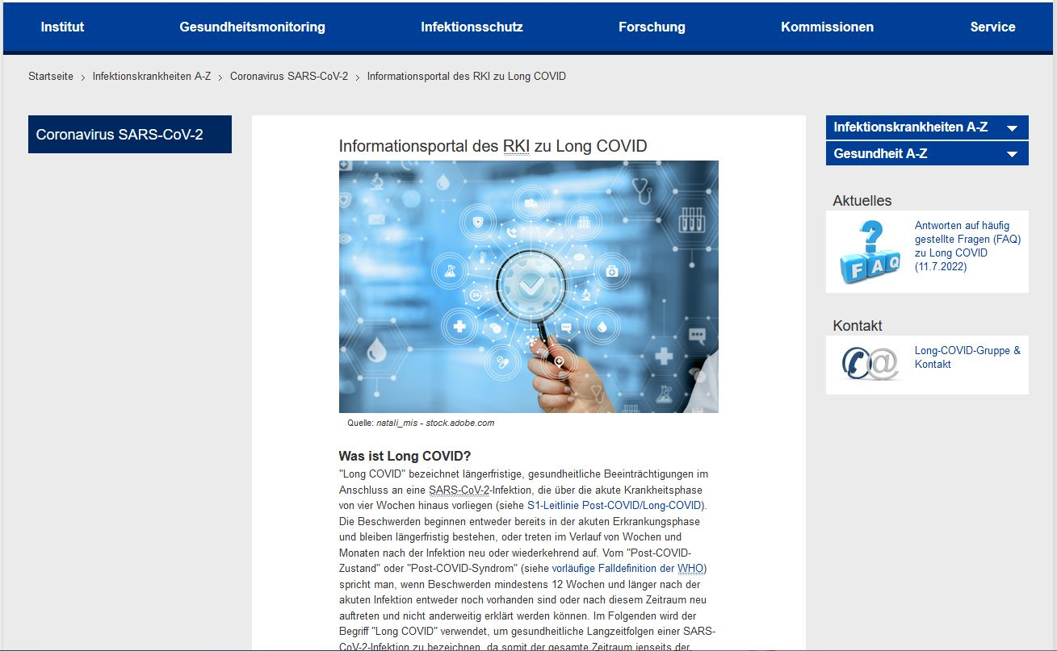
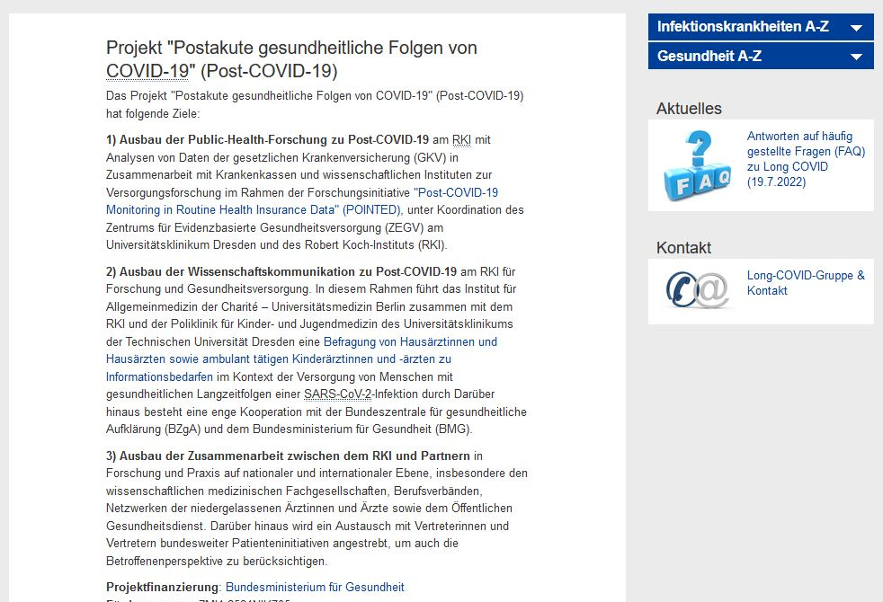
Hintergrund und Ziel
Hausärztinnen und Hausärzte bilden primäre Anlaufstelle in der Long COVID Versorgung
Kinderärztinnen und Kinderärzte sind Pendant für Kinder und Jugendliche
Ziel: Beitrag zur Verbesserung des Informations- und Unterstützungsangebots
Untersucht werden:
Grundcharakteristika (z. B. Alter, Geschlecht, Praxisgröße, Region)
Häufigkeit und typische Beschwerden von Pat. mit Long COVID
Erfahrungen mit der Versorgung von Long-/Post-COVID
Herausforderungen in der diagn. Abklärung, Behandlung, Versorgungskoordination
Informationsquellen und -bedarfe
Notes:
Hausärztinnen und Hausärzte sehen sich selber als erste Ansprechpartnerin und Ansprechpartner (Stengel et al., 2022)
Aber:
Informationslage zum Teil immer noch unübersichtlich
Zufriedenheit über eigenen Wissensstand, Koordinierung der Versorgung und regionales Versorgungsangebot ausbaufähig
Ziel: Beitrag zur Verbesserung des Information- und Unterstützungsangebots für die Ärzteschaft bei ihrem Auftrag zur Versorgung von Patientinnen und Patienten mit Long COVID

Slide 3
Umsetzung und Methoden
Kooperation
Zusammenarbeit mit dem Institut für Allgemeinmedizin der Charité und der Poliklinik für Kinder- und Jugendmedizin des Uniklinikums Dresden
Unterstützt u.a. von der KBV, DEGAM, DGKJ, DGPI, Deutscher Hausärzteverband, BVKJ
Anonyme online Befragung
Bundesweite Vollerhebung (alle 17 KV Gebiete)
Verbreitung über KBV → regionale KVen → Praxen
Erhebungszeiträume
Welle 1: September 2022
Welle 2: Mai 2023
Aktuell laufen Vorbereitungen für Welle 2
Notes:
Ärztliche Selbstverwaltung, Med. Fachgesellschaften, Fachverbänden

Slide 4
Anschreiben

Slide 5
Teilnahme Welle 1 – September 2022
Insgesamt 1280 Teilnehmende
1039 (gültige) Teilnahmen:
HÄ: 899 (ca. 90 % mit LC Pat.)
KÄ: 140 (ca. 67 % mit LC Pat.)
Response (bundesweite Vollerhebung):
2,5 % der HÄ
2,9 % der KÄ
Gewichtung: Region, Alter, Geschlecht
 |  | HÄ |  | KÄ
Bundesland | BW | 404 | 7.3% | 49 | 6.5%
 | BY | 56 | 0.8% | 16 | 1.9%
 | BE | 30 | 1.7% | 6 | 2.4%
 | BB | 137 | 11.0% | 16 | 10.8%
 | HB | 7 | 2.0% | 0 | 0.0%
 | HH | 17 | 1.9% | 8 | 6.1%
 | HE | 38 | 1.2% | 3 | 0.8%
 | MV | 14 | 1.5% | 3 | 3.2%
 | NI | 51 | 1.3% | 3 | 0.6%
 | NW | 114 | 1.3% | 18 | 1.5%
 | RP | 34 | 1.7% | 9 | 3.6%
 | SL | 4 | 0.8% | 0 | 0.0%
 | SN | 33 | 1.6% | 5 | 1.9%
 | ST | 9 | 0.8% | 0 | 0.0%
 | SH | 55 | 3.6% | 11 | 5.7%
 | TH | 33 | 3.0% | 5 | 4.0%
Teilnahmen und Responseraten nach BL erhalten von der Charité
Notes:
Response in Welle 2 wird verbessert durch:
Hausärzteverband an Bord
Nehmen Angebot der Berufsverbände war
KVen borab besser einbinden
Jüngere AG unter-, ältere AG überrepräsentiert
Kaum Anpassungsbedarf bei Geschlecht
BW stark überrepräsentiert
BY und Region Zentral-West (Nordrhein-Westfalen, Hessen, Rheinland-Pfalz, Saarland) stark unterrepräsentiert
Gewichtung bei HÄ

Slide 6
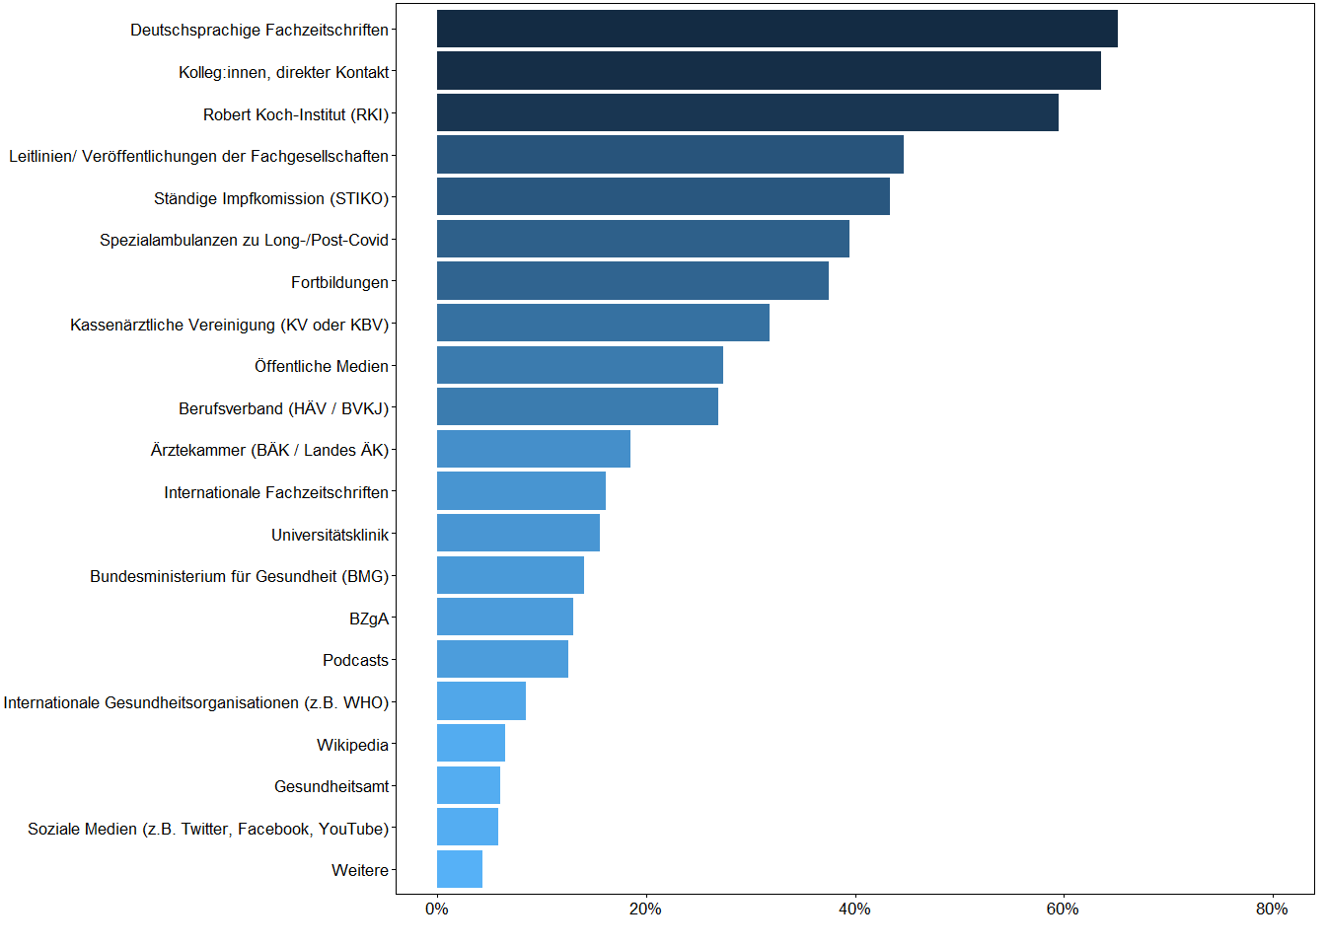
Wo suchen HÄ nach Informationen zu Long COVID?
99% der HÄ gaben an, bereits nach Informationen zu Long COVID gesucht zu haben
Am häufigsten genannt: Fachzeitschriften, Kolleginnen und Kollegen, RKI (ca. 60%)

Slide 7
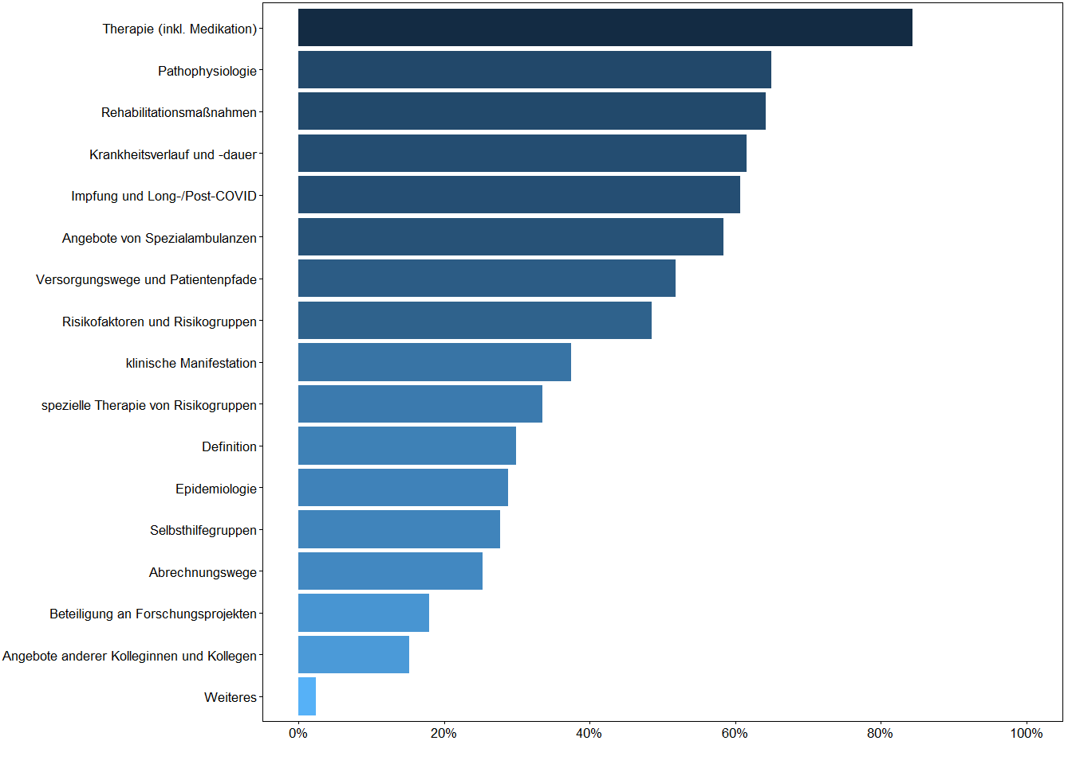
Welche Informationsbedarfe haben HÄ?
Größter Bedarf bei Informationen zur Therapie (84%)
Ebenfalls große Bedarfe bei Informationen zu: Patophysiologie, Reha, Krankheitsverlauf/-dauer, Impfung und Long COVID, Angeboten von Spezialambulanzen
45%

Slide 8
Hürden in allen Bereichen der Versorgung
Diagnose einfacher empfunden als Auswahl der Maßnahmen
Lange Wartezeiten bei Fachärzten, Ambulanzen und Reha
Sind Sie bei der ambulanten Versorgung von Long-/Post-COVID Patientinnen und Patienten in den letzten 6 Monaten auf Hürden gestoßen?
Notes:
Häufigste verordnete Maßnahmen sind nicht-medikamentöse Therapien, Verlaufsbeobachtungen, Langzeitkrankschreibungen

Slide 9
Zusammenfassung und Ausblick
Long COVID wird als ernstzunehmende Krankheit gesehen
Weniger Hürden in der Diagnose, mehr in allen anderen Teilen der Versorgung
Problem: Kapazitätsmangel (FÄ, Reha, Ambulanzen)
Wichtigste Informationsquellen: Fachzeitschriften und direkter Austausch, RKI
Größter Informationsbedarf bei Therapiemöglichkeiten (inkl. Medikation)
Aktuell: Vorbereitung Erhebung Welle 2 (Mai 2023)
Fragen und Anmerkungen gerne an Long-Covid@rki.de oder direkt an GubernathJ@rki.de

Slide 10
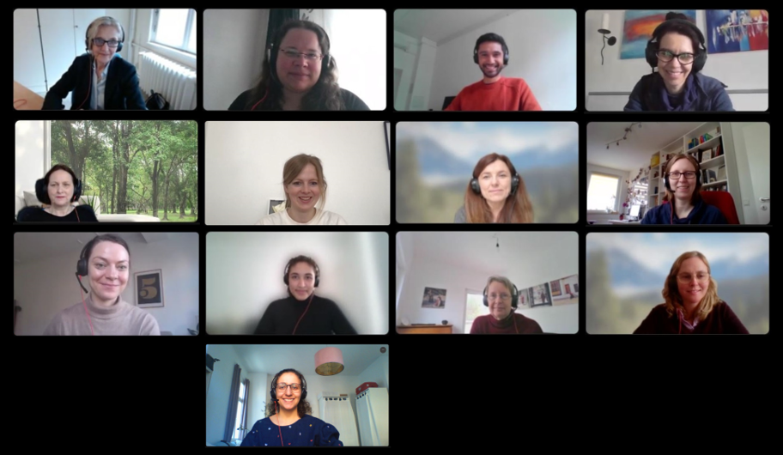
Long COVID am RKI
www.rki.de/long-covid
Kooperationspartner
Institut für Allgemeinmedizin der Charité Universitätsmedizin – Berlin:
Lorena Dini, Salma Mekkes
Poliklinik für Kinder- und Jugendmedizin des Uniklinikum Dresden:
Nicole Töpfner, Reinhard Berner

